Slide 1


機器人動起來 Using Makeblock Mbot
電機事務所

Slide 2
Mbot assemble
電機事務所

Slide 3
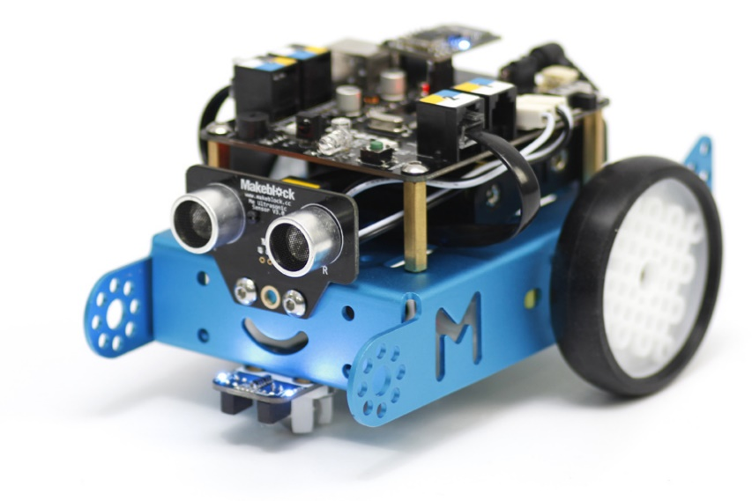
What’s Mbot
由Makeblock開發，主控板上搭載Mega328P核心，並配有RJ25接口可外接各式模組(Ex:超音波模組、紅外線循跡模組)，藍芽模組可做遙控功能，板上也有蜂鳴器、LED
電機事務所

Slide 4
Components
零件 | 數量 | 零件 | 數量
主控板+保護殼 | 1 | 銅柱 | 4
電池盒 | 1 | 內六角螺絲(粗短螺絲) | 8
紅外線循跡模組 | 1 | M3 25mm螺絲(細長螺絲) | 4
超音波避障模組 | 1 | M3螺帽 | 4
TT馬達 | 2 | 攻牙螺絲(細短螺絲) | 2
輪胎+胎皮 | 2 | 車殼 | 1
RJ25訊號線 | 2 | 螺絲起子 | 1
USB傳輸線 | 1 | 被動輪 | 1
電機事務所

Slide 5
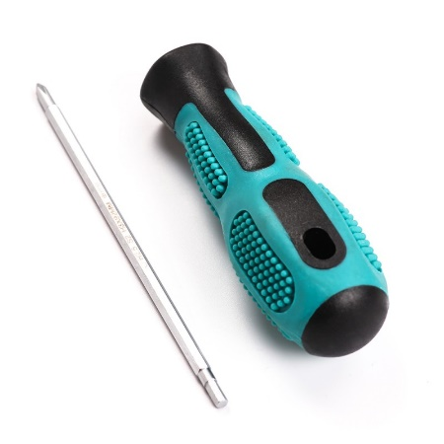
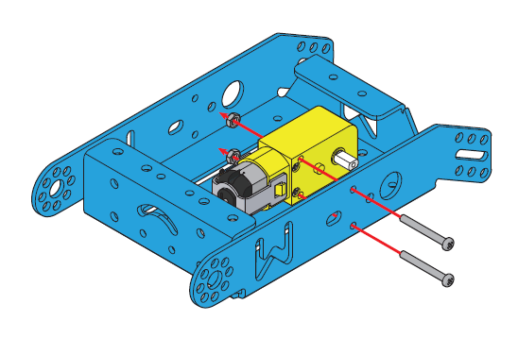
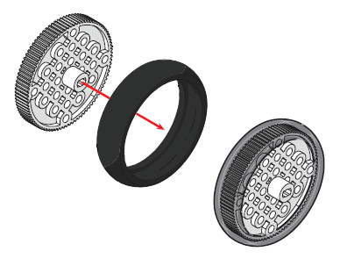
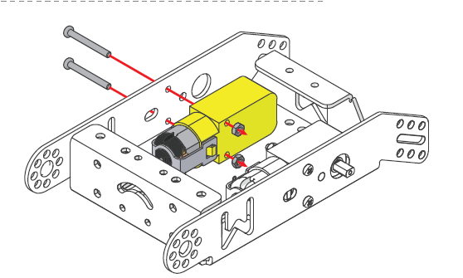
Assemble
直流馬達 x1
螺帽 x2
十字長螺絲 x2
(細長螺絲)
螺絲起子 x1
2
3
4
1
工具介紹
左馬達安裝
輪胎安裝
右馬達安裝
輪胎 x2
胎皮 x2
直流馬達 x1
螺帽 x2
十字長螺絲 x2
(細長螺絲)
電機事務所

Slide 6
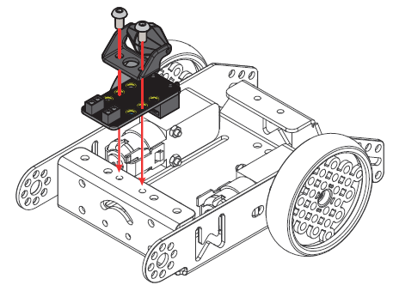
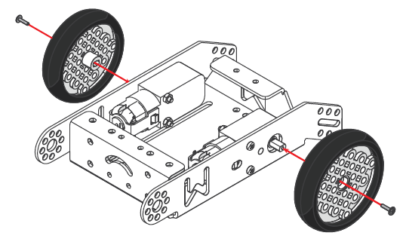
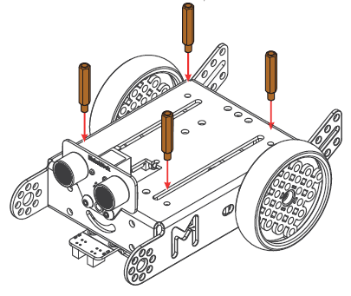
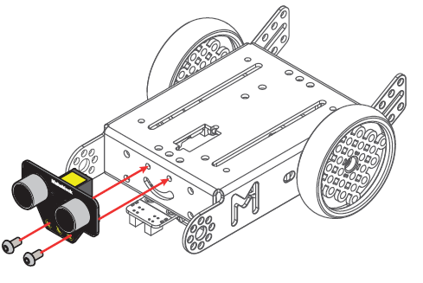
Assemble
循跡感應器 x 1
被動輪 x 1
內六角螺絲 x 2
(短粗螺絲)
十字攻牙螺絲 x 2
(短細螺絲)
6
7
8
5
輪胎安裝
循跡感應器安裝
銅柱安裝
超音波感應器安裝
銅柱 x4
超音波感應器 x 1
內六角螺絲 x 2
(短粗螺絲)
電機事務所

Slide 7
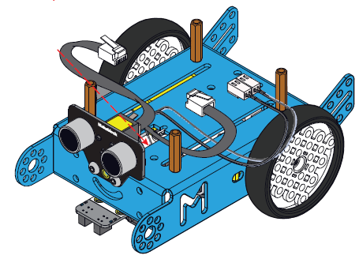
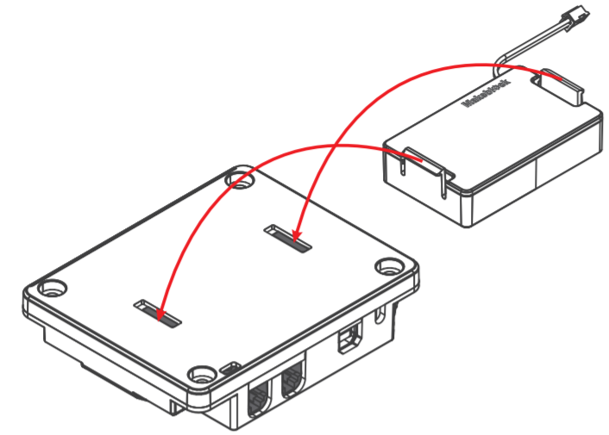
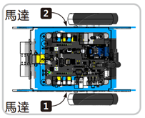
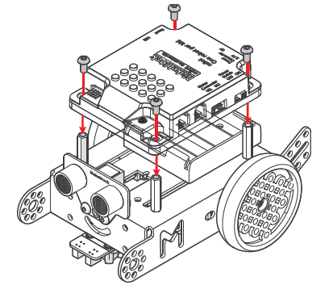
Assemble
馬達
超音波
電池盒 x 1
主控板 x 1
RJ25電線 x 2
10
11
12
9
循跡
連接電線
組裝主控板及電池
安裝馬達&RJ25連接線
安裝主控板
內六角螺絲 x 4
(粗短螺絲)
電機事務所

Slide 8
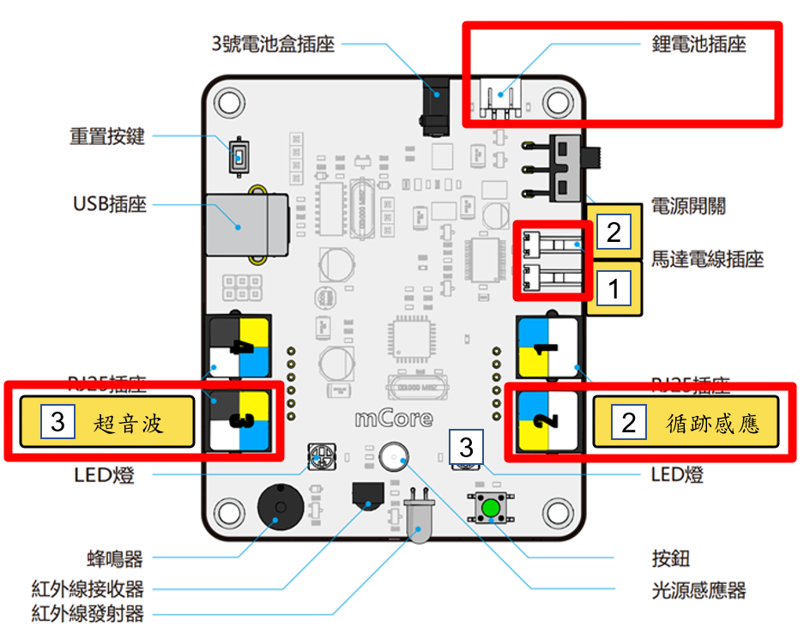
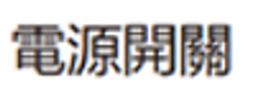
Mbot wiring
電機事務所

Slide 9
Software install
電機事務所

Slide 10
Software Download
到Arduino官方網站下載1.8.19版本的IDE(不要載到2.0的)，安裝方式就是一路確定/信任到底
Google搜尋 github.com/Harrysome/，找到2023-NTNU-EEcamp的資料庫，全部下載並解壓縮到桌面
打開Arduino IDE，到草稿碼>匯入程式庫>加入.ZIP程式庫，接著選取主資料夾中的Makeblock壓縮檔
電機事務所

Slide 11
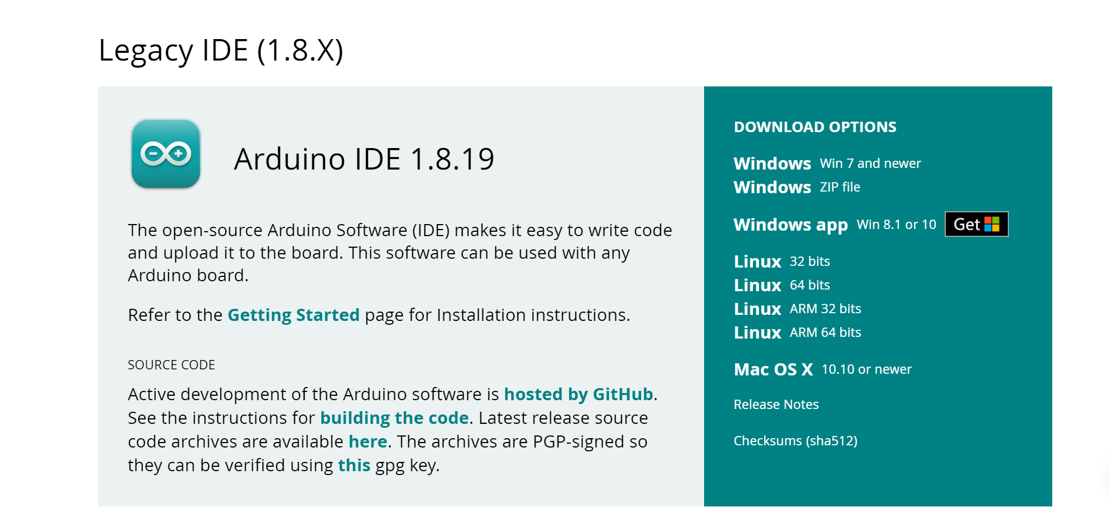
Software Download
電機事務所

Slide 12
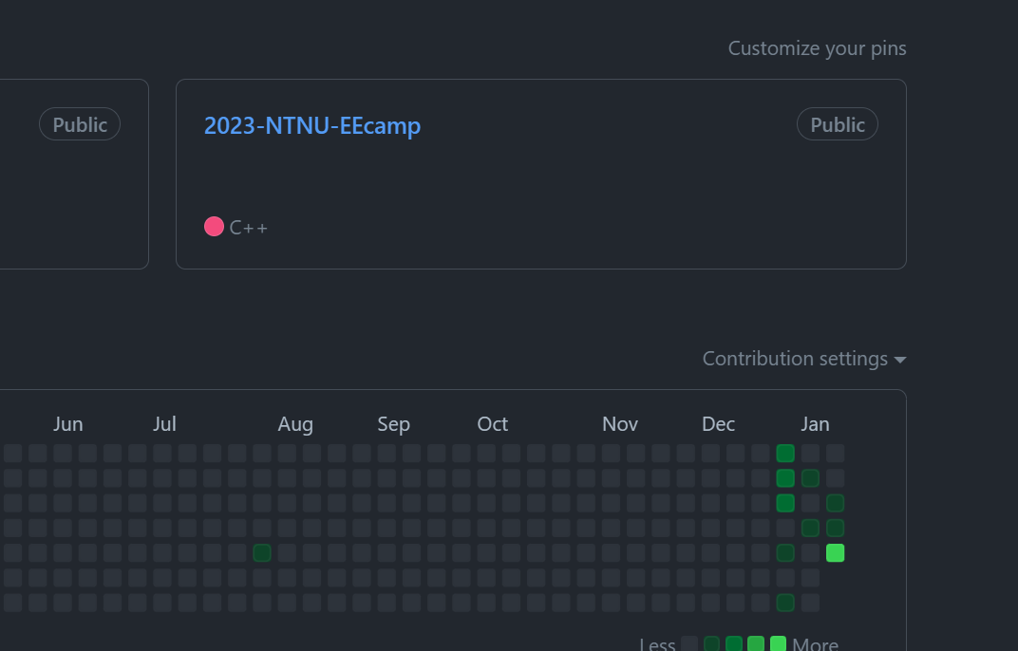
Software Download
電機事務所

Slide 13
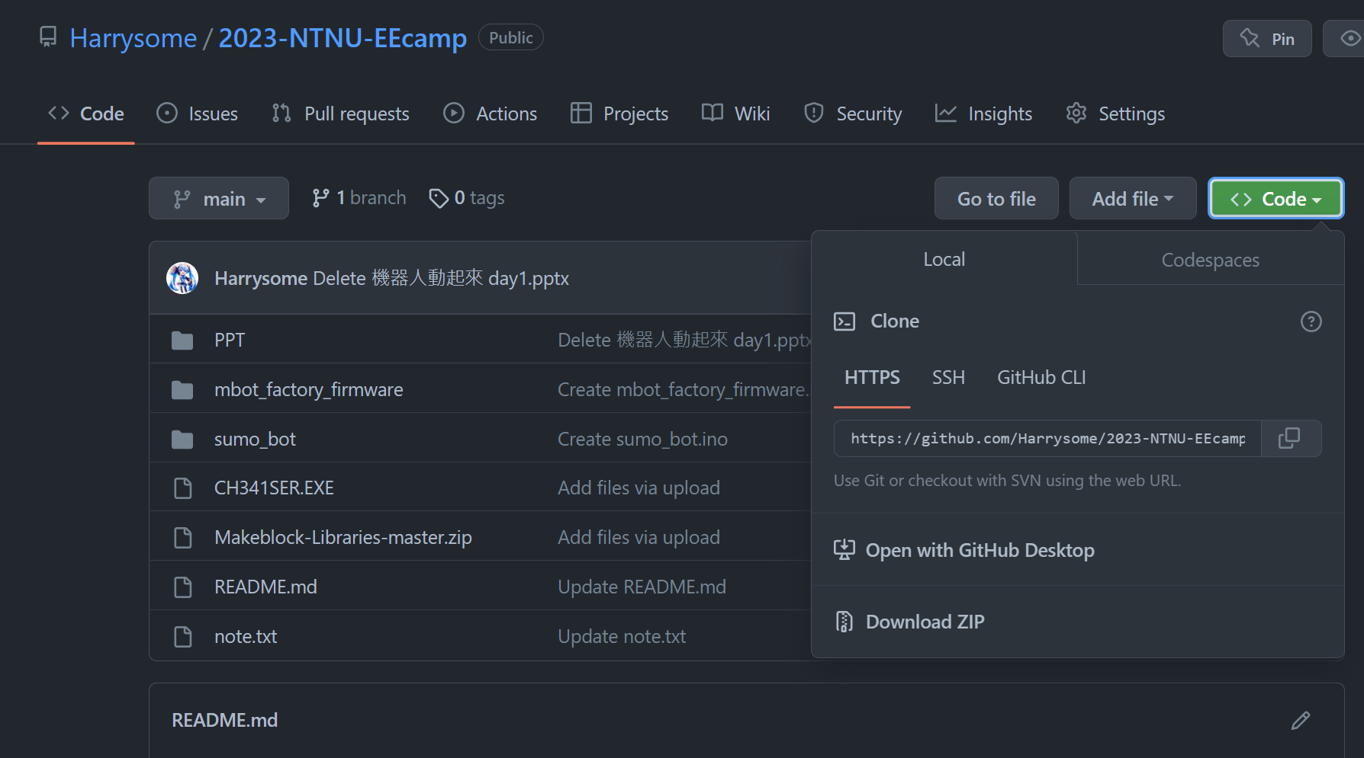
Software Download
電機事務所

Slide 14
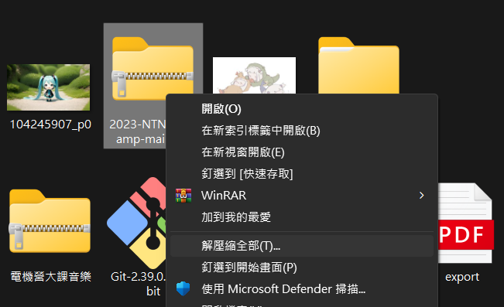
Software Download
電機事務所

Slide 15
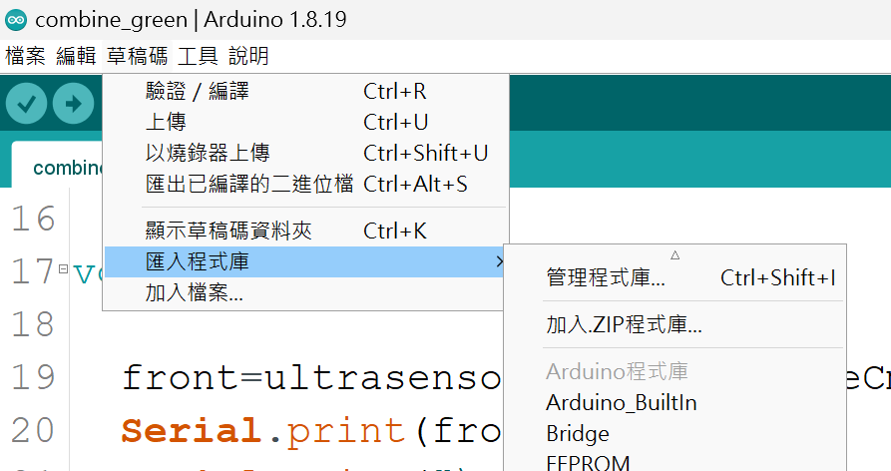
Library include
電機事務所

Slide 16
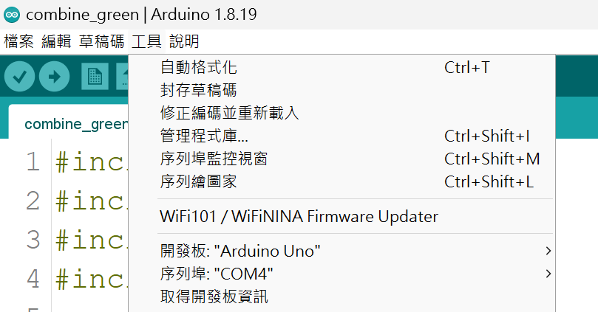
Connecting
接上Mbot後到IDE的工具>序列埠確定號碼
在工具>開發板選Arduino UNO
電機事務所

Slide 17
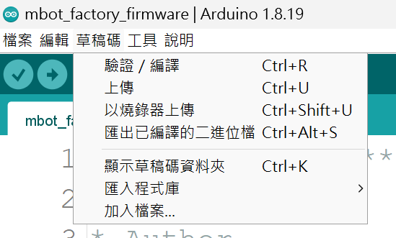
File upload
在2023-NTNU-EEcamp中打開mbot_factory_firmware的檔案，然後它會自動生成資料夾，接著進到草稿碼>上傳進行程式的編譯及上傳。
電機事務所

Slide 18
To Be Continued…

